Slide 1
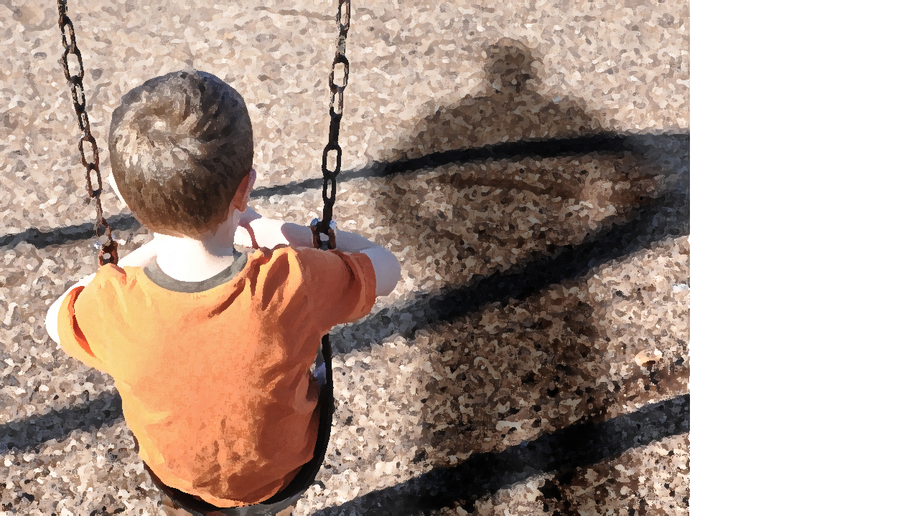
איתור וזיהוי ילדים בסיכון
להתעללות הזנחה או פגיעה
היחידה למיניות ומניעת פגיעה בילדים ובני נוער
אגף תוכניות סיוע ומניעה
שפ"י, משרד החינוך

Slide 2

מהי התעללות בילדים?
הגדרה:
שימוש לרעה בכוח, בסמכות בתפקיד או מעמד.
כיום מוגדרת התעללות בילדים כפגיעה פיזית מינית או נפשית, אם במעשה, אם במחדל ואם בהזנחה מתמשכת.

Slide 3

קיימים 4 סוגים של התעללות:
פעולות או הימנעות מפעולות הגורמות לנזק נפשי והנעשות על ידי אדם אחד או יותר הנמצאים בעמדת כח: דחייה, השפלה, הפחדה, בידוד, ניצול והימנעות מהתייחסות רגשית.
הזנחה : השנחה כל פעולה המונעת את קיומם של התנאים החיוניים להתפתחות בריאה של ילדים ובני נוער, מבחינה גופנית ורגשית
הזנחה פיזית: היעדר דאגה למזון, לללבוש, להגיינה, לטיפול רפואי הולם או השארה ללא השגחה בהתאם לגיל.
הזנחה חינוכית: חוסר דאגה ללימודי הילד, לתפקודו והגעתו למסגרות חינוכיות.
הזנחה רגשית: היעדר התייחסות לצרכים רגשיים.
התעללות
נפשית
הזנחה
.
כל שימוש מיני בילדים ומתבגרים לסיפוק דרישותיו ורצונותיו של המתעלל".
התעללות פיזית
התעללות פיזית: "שימוש בכוח פיזי וגרימת חבלות בכוונה תחילה כדרך התנהגות.
התעללות
מינית

Slide 4




מדוע בית הספר
מהווה מקור משמעותי לאיתור וזיהוי ילדים בסיכון?
המורה כדמות חינוכית –משמעותית:
נוכחות: המורה נמצאת לאורך שעות היום עם הילד
היכרות: המורה עם התנהגותו ומאפייניו בשגרה
היכרות : עם בני המשפחה
הזדמנויות לשיח אישי
הערכת תפקוד : ישיבות פגוגיות, אסיפות הורים, ועוד מהוות הזדמנות לאיסוף נתונים והתבוננות על מצבו הרגשי, תפקודי ולימודי של הילד .

Slide 5
תפקיד מערכת החינוך –בהקשר לאיתור ילדים נפגעי התעללות והזנחה
תלמידים הסובלים מפגיעה, התעללות או הזנחה
איתור
2
בשותפי תפקיד רלוונטיים כגון יועצת, פסיכולוגית, מדריכת שפ"י, מפקחת בית הספר, מפקחת על היועצות, , עו"ס או פקידת הסעד בלשכת הרווחה.
היוועצות
דיווח בהתאם לחוק לגורמי הרווחה או למשטרה.
דיווח
ותמיכה בתלמידים משלב האיתור והזיהוי ואילך לרבות בניית תוכנית אישית, בתחום רגשי חברתי ולימודי .
ליווי

Slide 6
מהי חובת הדיווח?
חוק חובת דיווח מתוך חוק העונשין, תיקון מס' 26, התש"ן
(ב) חובת הדיווח המוטלת על אנשי מקצוע, ובכלל זה אנשי חינוך: "רופא, אחות, עובד חינוך, עובד סוציאלי, עובד שירותי רווחה, שוטר, פסיכולוג, קרימינולוג או עוסק במקצוע פרה-רפואי וכן מנהל או איש צוות במעון או במוסד שבו נמצא קטין או חסר ישע שעקב עיסוקם במקצועם או בתפקידם היה להם יסוד סביר לחשוב כי נעברה עבירה בקטין או חסר ישע בידי האחראי עליו – חובה עליהם לדווח. העובר על הוראה זו דינו 6 חודשי מאסר".

Slide 7

הקשיים של אנשי מקצוע
לאתר ילדים במצבי סיכון והזנחה, ולדווח עליהם
חשש מפגיעה ביחסים של המורה עם ההורים עקב הדיווח..
חוסר וודאות שאכן הסממנים מעידים על הזנחה או התעללות
1
3
4
חשש לשלומו ולמשפחתו עקב הדיווח
2
חשש מפגיעה ביחסי הקרבה עם הילד

Slide 8
הקשיים של אנשי מקצוע
לאתר ילדים במצבי סיכון והזנחה, ולדווח עליהם
חשש מהעברת הטיפול לגורם חיצוני ואיבוד היכולת לטפל ואף לקבל היזון חוזר.
התמודדות רגשית של הצוות בעקבות הדיווח (בלבול כאב)
7
5
חשש מאי טיפול הולם על ידי גורמי החוץ.
הכחשה – "זה לא באמת קורה...".
8
6

Slide 9
חשוב לזכור:
צעד גדול בדרך להתמודד עם הקשיים באיתור וזיהוי ילדים בסיכון הוא להיות מודע לקיומם.
1
כשמתעורר חשד להתעללות - שיתוף, היוועצות והדרכה מהווים מקור כוח להתמודדות
2
יש לשמור על חיסיון ועל צנעת הפרט בנוגע לילד ולמשפחתו, ולשוחח אך ורק עם האנשים הרלוונטיים במסגרת החינוכית.
3
החשיפה של תלמיד ומשפחתו בעת התעללות או הזנחה, מציפה רגשות עזים אצל איש/ת החינוך, ולעיתים עשויים לטלטל את המערכת.
4

Slide 10


ישנם שלושה קריטריונים מרכזיים
בהם ניתן להיעזר לצורך איתור וזיהוי מצבי מצוקה וסיכון:
1
חומרת האירוע
שכיחות התופעה
2
מספר הסימנים
3
בכל מקרה יש להיוועץ עם יועצת/פסיכולוגית ביה"ס במקרים מורכבים תקיים יועצת ביה"ס היוועצות עם מדריכי שפ"י, מפקחת על הייעוץ, עו"ס לחוק נוער.

Slide 11
ניתוח אירוע לדוגמה:
ילד בכיתה ב' פנה למחנכת הכיתה וסיפר כי אתמול הוריו מנעו ממנו ארוחת ערב
עקב התנהגותו.
שלבים לטיפול באירוע:
שלב ראשון: קיום שיחה אישית עם התלמיד להבנת האירוע.
שלב שני: התבוננות באירוע באמצעות הקריטריונים הבאים:
שלב שלישי : היוועצות עם יועצת בית הספר
שלב רביעי: מסקנה לאחר שיחה עם הילד, התבוננות בקריטריונים וההיוועצות ניכר כי מדובר באירוע שאינו מעיד בהכרח על הזנחה. אין צורך בדיווח אך יש צורך בהמשך מעקב.
הקריטיונים
חומרת האירוע | מניעת תזונה מילד היא סממן להזנחה
שכיחות התופעה | בשיחה עם הילד עלה כי מדובר באירוע חד פעמי
מס הסממנים | מתוך היכרות עם הילד, לא נצפו סממני הזנחה נוספים
ניתן לסכם בכך שכמה סימנים בדרגת חומרה נמוכה מהווים יחד איתות חמור. סימן אחד חמור, דיו כדי לשדר מצוקה וחשד לפגיעה.

Slide 12
סימני איתור אופייניים
1- הופעה חיצונית:
ניקיון אישי ירוד מאוד
בגדים וגוף מלוכלכים או מדיפים ריח רע באופן קבוע
הבגדים אינם מתאימים לעונת השנה ואינם מוחלפים
בגיל ההתבגרות בנוסף:
מגיע עם בגדים שאינם תואמים למבנה גופו
מגיע עם מותגים ובגדים יקרי ערך כשידוע שהמשפחה דלת אמצעים.
הערה: בגיל זה יש השפעה של אופנה וסגנונות לבוש שונים. יש לשים לב שלא מדובר בתופעה אפנתית אלא בהופעה מוזנחת ומרושלת באופן מיוחד

Slide 13
סימני איתור אופייניים
2- מצב גופני
רזה ביותר או סובל ממשקל יתר קיצוני.
מגלה רעב או חוסר תאבון כרוניים.
חולה לעיתים קרובות ונראה שאינו מקבל טיפול רפואי הולם
שאינו מקבל עזרים רפואיים הנחוצים לו כגון מכשירי שמיעה, משקפיים, עזרי הליכה
מגלה עייפות תמידית
בעל עור חיוור מאד,
סימני כוויות או נשיכות,
סימנים כהים תחת העיניים
זיהומים של פצעים שאינם מטופלים
חבורות או שטפי דם בצבעים שונים
פציעות כגון שפה פצועה או נפוחה, חבורות או חתכים באזור הצוואר.
סימני טשטוש המלווים בהכאות
קשיים בהליכה או ישיבה
תלונות על כאב או גירוי בישבן או באבר המין בגיל ההתבגרות יתכנו יותר תלונות על כאבי ראש, כאבי בטן או תחושת אי נוחות בגוף
בחילות וסחרחורות אצל בנות / הריון.

Slide 14
סימני איתור אופייניים
3- יכולת קוגניטיבית ומצב לימודי
סימנים לדוגמא:
הדרדרות קיצונית ופתאומית בלימודים ללא סיבה ברורה
קושי מפתיע בביטוי מילולי שוטף
תהליך החשיבה מבולבל ולא מאורגן
קושי בריכוז
קושי לרכוש מיומנויות למידה בהתאם לגילו
מוטיבציה נמוכה או ירידה במוטיבציה למרות יכולת לימודית טובה
חוש הזמן פגוע
רתיעה מלמידה של נושאים חדשים
קושי בתכנון קדימה
** סממנים אלה יעידו על קושי לאחר שנשללו גורמים אחרים כגון : לקויות למידה, עיכוב התפתחותי, שפתי הפרעות קשב וכד'

Slide 15
סימני איתור אופייניים
מצב רגשי- 4
שינוי קיצוני במצבו הרגשי של הילד
הילד נראה מפוחד או מאוים,
מתוח או מבולבל,
מודאג או עצוב.
מגלה אדישות, התכנסות,
חוסר תגובה להנאה או כאב
חוסר הבעה ופסיביות.
מבטא תחושה של חוסר ערך עצמי
מאשים את עצמו בדברים "רעים" שקרו
אינו מרוצה מעבודותיו, קורע או מקלקל אותן.
בגיל ההתבגרות, בנוסף על אלה:
מביע חוסר שביעות רצון תמידי מהישגיו האישיים וכן קושי בולט לקבל תגובה חיובית על הישגים.
מבטא רצון למות
כעוס ועוין

Slide 16
סימני איתור אופייניים
5. ביטויים התנהגותיים
קשיי התנהגות בולטים, תוקפנות, אלימות וחוסר קבלת גבולות.
נוטה להיות הקורבן.
נטייה להרס, וונדליזם
גורם נזק לעצמו
בוכה לעיתים קרובות
מגלה חשש מקשרים עם מבוגרים ואינו יוצר קשר עין,
נמנע מלפנות לעזרת מבוגר
חושש באופן קיצוני מעזרת רופאים.
נעדר מבית הספר או שמקדים מאד ויוצא באיחור.
התעללות בחיות
מופיעות בעיות הרטבה
ניסיונות אבדניים או גילוי מחשבות אבדניות
מתנהג באופן מיני שאינו תואם את גילו, מגלה התנהגות פתיינית, דיבור גס והתנהגות פרובוקטיבית במיוחד.
גונב או מבקש מזון
מאונן באופן כפייתי.
יש לו כסף ממקור לא ברור
מפסיק באופן פתאומי ליהנות מדברים שנהנה מהם בעבר.
בגיל ההתבגרות, בנוסף:
נטייה לשוטטות, גניבה, שימוש בסמים ואלכוהול.
יש לו כסף ממקור לא ברור (חשד לעיסוק בזנות)
מסתובב עם שני פלאפונים (חשד לעיסוק בזנות)

Slide 17

סימני איתור אופייניים
6. יחס הילד אל ההורה:
חרד באופן קיצוני לשלום ההורה. ערני וקולט כל רמז קל לשינוי במצב רוחו.
מלטף, מטפל, מחבק את ההורה באופן חריג כמי שפורש על ההורה חסות
צייתן באופן חריג, מנסה להשביע את רצון ההורה או למצוא חן בעיניו בכל תנאי.
נראה מפוחד מההורה ואינו מעז להתבטא בפניו.
משפיל את עיניו כשהוא מדבר עם הורה.
הערה – יתכן וחלק מהסימנים מאפיינים תרבויות מסוימות או שנובעים מקשיים רגשיים או אחרים

Slide 18



בבליוגרפיה וחומרי עזר
A
B
"בסוד ילדים" – התמודדות עם מצבי פגיעה, מצוקה וסיכון בקרב ילדים באמצעות בבליותרפיה. משרד החינוך – שפ"י ואשלים
"חוברת הדרכה לאיתור ילדים בסיכון" – בהוצאת משרד החינוך בשיתוף עם משרד הרווחה ואשלים
C
"איתור ילדים בסיכון מערך הטמעה "- בהוצאת משרד החינוך בשיתוף עם משרד הרווחה ואשלים

Slide 19
תודה על ההקשבה
זכרו כי בכוחנו לזהות לאתר
ולמנוע התעללות בילדים ,
ולאפשר להם עתיד טוב יותר!
תודה!

